Slide 1

모두의 리눅스

Slide 2
10장 프로세스와 잡
10.1 프로세스란
10.2 잡
10.3 잡과 프로세스의 종료

Slide 3
10.1 프로세스란

Slide 4

10.1 프로세스란
프로세스란
지금까지 여러 명령어를 사용해 봤음
이들 명령어의 실체는 디스크에 있는 파일
셸에서 명령어를 입력하면 커널이 디스크에 있는 해당 파일을 읽어서 메모리에 올린 뒤 CPU가 프로그램을 실행
메모리 위에 올린 프로그램을 프로세스라 함

Slide 5
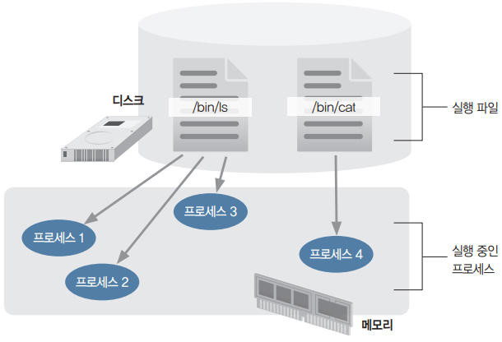
10.1 프로세스란
▼ 그림 10-1 프로세스는 무엇인가, 실행 중인 프로그램

Slide 6
10.1 프로세스란
프로세스란
같은 프로그램을 실행하더라도 각 프로세스는 별도의 메모리 영역을 가짐
예를 들어 ls 명령어를 동시에 여러 번 실행해도 각 프로세스가 내부적으로 사용하는 데이터가 섞일 일은 없음
파일 소유자 외에는 해당 파일에 대한 조작 권한이 제한되는 것과 비슷하게 프로세스를 실행한 사용자 외에는 해당 프로세스를 조작할 수 있는 권한이 제한

Slide 7
10.1 프로세스란
프로세스란
리눅스 커널은 각 프로세스에게 프로세스 ID라는 고유한 번호를 할당해서 관리
프로세스를 관리하는 것은 리눅스 커널의 중요한 기능 중 하나임
리눅스에서 새로운 프로세스는 이미 기존에 존재하는 별도의 프로세스를 기반으로 만들어짐
새로운 프로세스를 만드는 프로세스를 부모 프로세스라고 하며, 새롭게 만들어지는 프로세스를 자식 프로세스라고 함
예를 들어 셸에서 ls 명령어를 실행하면 셸이 부모 프로세스이며, ls 명령어는 자식 프로세스가 됨

Slide 8
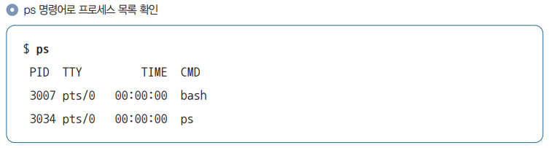
10.1 프로세스란
ps 명령어: 프로세스 목록 표시
ps 명령어는 현재 시스템에서 실행 중인 프로세스의 목록을 출력
아무런 인자 없이 ps를 실행하면 현재 접속한 터미널에서 실행한 프로세스만을 출력
위 예에서 PID는 프로세스 ID를 의미하며 CMD는 실행한 명령어를 의미
즉, 프로세스 ID가 3007인 bash와 3034인 ps가 실행 중인 것
bash는 현재 실행 중인 셸이며, ps는 방금 실행한 명령어 자신

Slide 9
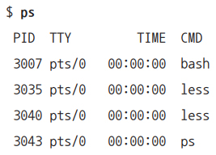
10.1 프로세스란
ps 명령어: 프로세스 목록 표시
다음 예는 less 명령어를 두 번 실행한 경우
같은 명령어지만 각각 3035와 3040으로 서로 다른 PID 값이 할당된 것을 알 수 있음
프로세스 ID는 프로세스가 종료하기 전까지 바뀌지 않음
특정 프로세스를 지정할 때 프로세스 ID를 사용

Slide 10
10.1 프로세스란
ps 명령어: 프로세스 목록 표시
현재 접속한 터미널 이외의 프로세스를 출력하고 싶은 경우
다른 터미널에서 실행 중인 프로세스나 터미널과 무관하게 돌아가는 프로세스인 데몬(daemon)을 출력하려면 x 옵션을 사용
사용자가 현재 실행 중인 모든 프로세스를 확인할 수 있음

Slide 11
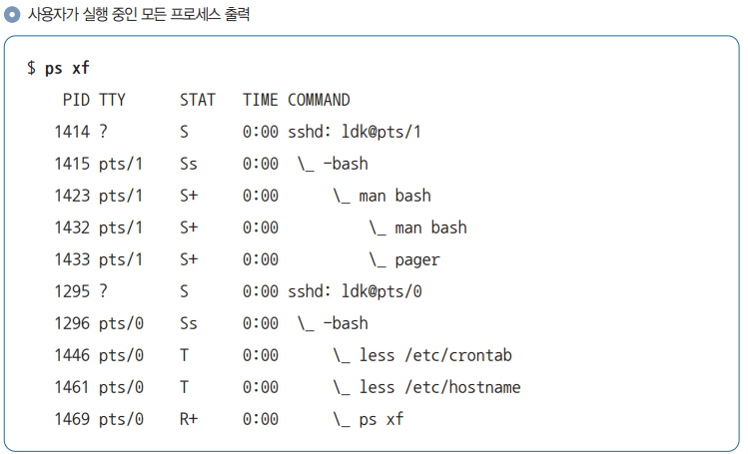
10.1 프로세스란
ps 명령어: 프로세스 목록 표시
다음은 x 옵션과 함께 프로세스 간 부모 자식 관계를 표시하는 f 옵션을 지정하여 ps 명령어를 실행한 것

Slide 12
10.1 프로세스란
ps 명령어: 프로세스 목록 표시
위 예를 보면 프로세스 ID가 1414인 sshd 아래에 bash가 있고, 그 아래에는 man bash가 있어 프로세스들 간의 부모 자식 관계를 확인할 수 있음
한편 TTY는 터미널을 의미
위 예에서는 한 사용자가 pts/0와 pts/1 두 개의 터미널에 로그인하여 작업 중인 것을 알 수 있음
SSH 접속을 담당하는 프로세스인 sshd의 TTY는 ?로 표시되고 있음
이는 해당 프로세스가 터미널에 접속되어 있지 않은 데몬임을 의미

Slide 13
10.1 프로세스란
ps 명령어: 프로세스 목록 표시
옵션 형식
앞서 ps 명령어를 사용할 때 ps xf 같이 옵션에 -을 사용하지 않았음
리눅스의 ps 명령어는 역사적인 이유로 두 종류의 옵션 형식을 제공
UNIX 옵션: -을 사용하여 옵션을 지정함 예) ps -aef
BSD 옵션: - 없이 옵션을 지정함 예) ps xf

Slide 14
10.1 프로세스란
ps 명령어: 프로세스 목록 표시
- 유무에 따라 옵션 문자가 가지는 의미가 전혀 달라서 완전히 다른 옵션 체계라고 볼 수 있음
이 책에서는 주류인 BSD 옵션을 사용
UNIX 옵션에 대해 알고 싶은 독자들은 ps 명령어의 매뉴얼을 참고

Slide 15
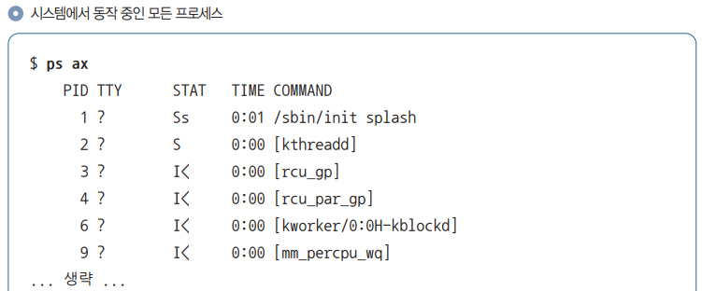
10.1 프로세스란
ps 명령어: 프로세스 목록 표시
모든 프로세스 표시
사용자가 실행한 프로세스 외에도 시스템을 위해 동작 중인 프로세스들이 있음
이러한 프로세스들은 대부분 슈퍼 사용자의 권한으로 실행
이러한 프로세스들도 함께 확인하려면 앞서 설명한 x 옵션과 함께 a 옵션을 지정하면 됨

Slide 16
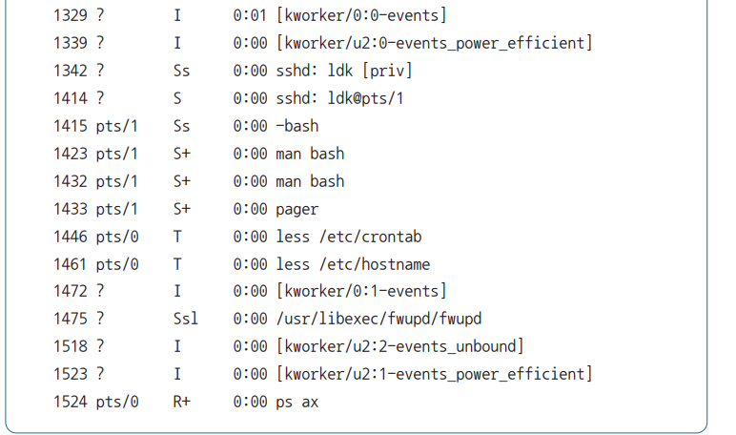
10.1 프로세스란
ps 명령어: 프로세스 목록 표시

Slide 17
10.1 프로세스란
ps 명령어: 프로세스 목록 표시
여기서는 프로세스가 181개 출력
보통 리눅스를 기동하면 프로세스 수십 개가 돌아가기 시작
이렇게 실행되는 프로세스 수십 개에 대해 전부 알 필요는 없지만, 리눅스가 멀티태스킹을 지원하여 다양한 프로세스가 동시에 돌아간다는 것만큼은 기억하자

Slide 18
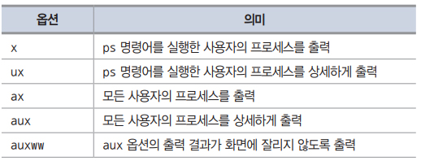
10.1 프로세스란
ps 명령어: 프로세스 목록 표시
자주 사용하는 옵션
ps 명령어는 매우 다양한 옵션을 지원
여기서는 자주 사용하는 옵션 조합을 소개
이 옵션들은 빈번하게 사용되므로 암기하자
ps 명령어의 옵션에 대해 더 자세히 알고 싶다면 man ps로 매뉴얼을 확인
▼ 표 10-1 ps 명령어의 옵션 조합 예(BSD 옵션)

Slide 19
10.2 잡

Slide 20
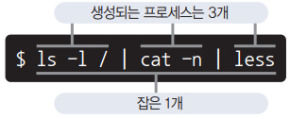
10.2 잡
잡
앞서 살펴본 프로세스는 리눅스 커널의 입장에서 바라본 처리 단위
셸에서 바라본 처리 단위를 잡(job)이라고 함
셀의 커맨드 라인에 입력한 한 행이 곧 잡 하나에 해당
커맨드 라인에서 명령어 하나만을 입력했다면 프로세스와 잡이 같음
복수의 명령어를 파이프로 연결했다면 프로세스는 명령어마다 만들어지지만 잡은 하나만 만들어짐
▼ 그림 10-2 프로세스와 잡 단위

Slide 21
10.2 잡
잡
프로세스에는 시스템 전체에 걸쳐 유일한 값이 프로세스 ID로 할당
잡은 셸별로 관리
터미널 에뮬레이터 여러 개를 사용해서 셸 여러 개를 사용하면 중복된 잡 번호가 할당될 수 있음

Slide 22
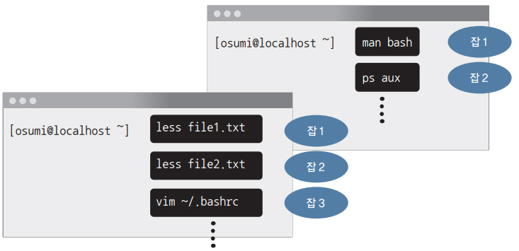
10.2 잡
▼ 그림 10-3 잡은 셸별로 관리됨

Slide 23
10.2 잡
잡
잡을 일시 정지하거나 백그라운드에서 실행할 수 있음
즉, 여러 작업을 병행시켜 효율적으로 처리할 수 있음

Slide 24
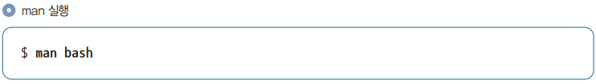
10.2 잡
명령어를 일시 정지하는 법
먼저 man 명령어로 배시의 매뉴얼을 화면에 출력해 보자

Slide 25
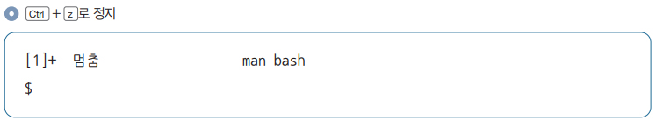
10.2 잡
명령어를 일시 정지하는 법
출력된 매뉴얼을 읽던 중 ~/.bashrc 파일을 편집하고 싶다면 를 입력하여 man을 종료한 뒤 편집을 진행하고 다시 man을 기동하여 읽었던 위치를 찾아야 함
이때 를 누르는 대신에 + 를 눌러봄
다음과 같이 정지라고 표시되면서 프롬프트가 표시
즉, 셸에 명령어를 입력할 수 있게 됨

Slide 26
10.2 잡
명령어를 일시 정지하는 법
마치 man 명령어가 종료된 것처럼 보이지만 실은 그렇지 않음
대신에 man bash라는 잡이 정지 상태가 되었을 뿐임
일시 정지된 잡은 다시 정지한 상태에서부터 실행하는 것이 가능

Slide 27
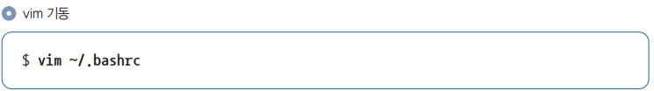
10.2 잡
명령어를 일시 정지하는 법
이 상태에서 에디터를 기동하여 ~/.bashrc를 편집해 보자

Slide 28
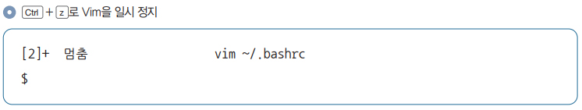
10.2 잡
명령어를 일시 정지하는 법
파일을 편집하다가 다시 bash의 매뉴얼을 확인하고 싶다면 이번에도 Vim을 종료하는 것이 아니라 + 를 누름

Slide 29
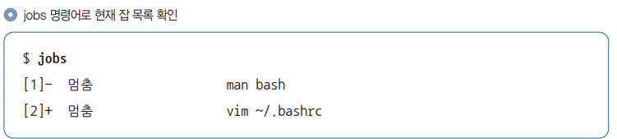
10.2 잡
명령어를 일시 정지하는 법
여기서 지금까지 만든 잡 목록을 확인해 보자
다음과 같이 jobs라는 명령어를 사용하면 됨

Slide 30
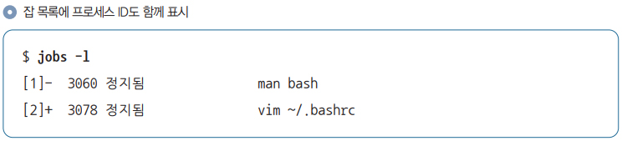
10.2 잡
명령어를 일시 정지하는 법
정지 상태인 잡 두 개가 표시
앞쪽에 표시되는 [1]이나 [2]는 잡 번호를 의미
위 예에서는 man bash가 1, vim ~/.bashrc가 2
둘 다 정지된 상태
잡 번호뿐만 아니라 프로세스 ID도 표시하려면 -l 옵션을 지정함

Slide 31

10.2 잡
fg 명령어: 잡을 포그라운드로 전환
사용자의 입력을 받아들일 수 있는 잡의 상태를 포그라운드(foreground)라고 함
정지 상태에 있는 bash 매뉴얼을 다시 확인하기 위해서는 포그라운드로 되돌려야 함
잡을 포그라운드로 전환하려면 fg 명령어를 사용

Slide 32

10.2 잡
fg 명령어: 잡을 포그라운드로 전환
man bash의 잡 번호가 1이므로 다음과 같이 실행

Slide 33
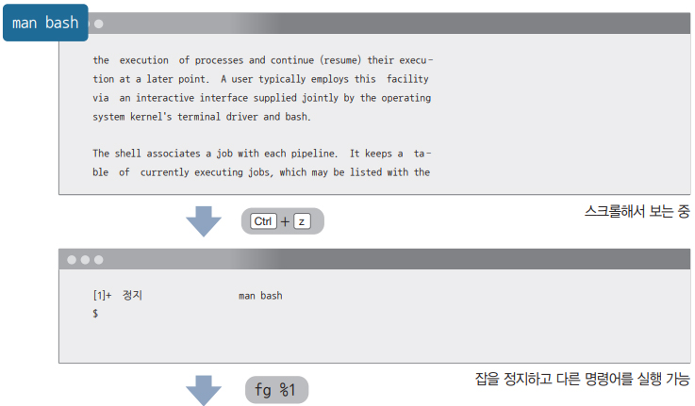
10.2 잡
fg 명령어: 잡을 포그라운드로 전환
이전에 읽었던 부분에서부터 다시 볼 수 있으며 키보드로 조작할 수도 있음
일시 정지된 잡을 fg 명령어를 사용하여 재개할 수 있음
▼ 그림 10-4 잡의 정지와 포그라운드

Slide 34
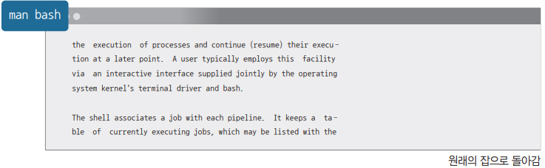
10.2 잡

Slide 35
10.2 잡
fg 명령어: 잡을 포그라운드로 전환
fg 명령어를 사용할 때 잡 번호를 생략하면 현재 잡(jobs 명령어에서 +로 표시된 잡)이 포그라운드가 됨
정지한 잡이 한 개뿐이라면 굳이 잡 번호를 지정하지 않아도 해당 잡이 포그라운드가 됨

Slide 36
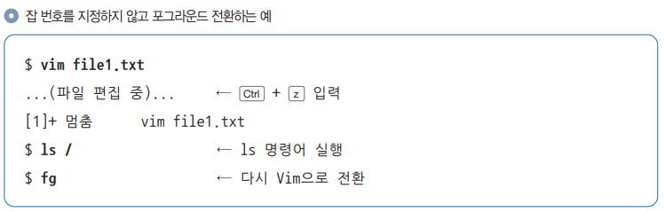
10.2 잡
fg 명령어: 잡을 포그라운드로 전환
다음은 Vim으로 편집하던 중 셸로 잠시 돌아가서 ls 명령어를 실행한 뒤 다시 Vim으로 돌아가는 예
여기서는 잡 번호를 지정하지 않음

Slide 37
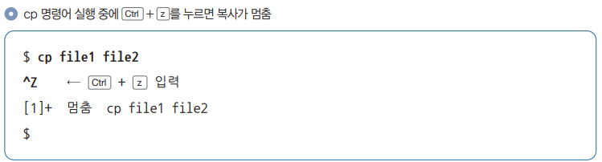
10.2 잡
bg 명령어: 잡을 백그라운드로 전환
+ 로 잡을 정지하면 해당 잡이 동작을 멈춤
예를 들어 다음과 같이 cp 명령어로 파일을 복사하는 중에 + 를 누르면 복사 처리가 정지되어 한없이 기다려도 복사가 완료되지 않음
이러한 경우에는 잡을 멈추지 않은 채 셸로 돌아가는 것이 좋음
포그라운드와 반대로 사용자가 조작할 수 없는 잡의 상태를 백그라운드(background)라고 함

Slide 38

10.2 잡
bg 명령어: 잡을 백그라운드로 전환
잡을 백그라운드에서 실행하는 명령어로 bg가 있음

Slide 39
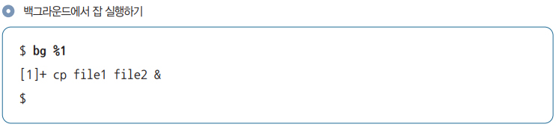
10.2 잡
bg 명령어: 잡을 백그라운드로 전환
fg와 마찬가지로 잡 번호를 생략하면 현재 잡이 백그라운드에서 실행

Slide 40
10.2 잡
bg 명령어: 잡을 백그라운드로 전환
위 예에서는 cp 명령어를 백그라운드로 돌리고 있음
프롬프트가 표시되어 셸을 사용할 수 있게 되었지만 여전히 복사 작업은 백그라운드에서 실행되고 있음
긴 시간이 걸리는 작업을 백그라운드로 실행하면 작업이 끝나는 것을 기다리지 않고도 다른 작업을 진행할 수 있음

Slide 41

10.2 잡
bg 명령어: 잡을 백그라운드로 전환
백그라운드에서 실행 중인 잡도 jobs 명령어로 상태를 확인할 수 있음

Slide 42
10.2 잡
bg 명령어: 잡을 백그라운드로 전환
+ 로 잡을 일시 정지했을 때는 ‘멈춤’이라고 표시되었지만 이번에는 ‘실행 중’이라고 표시
즉, 복사 작업이 진행되고 있음을 의미
마지막에 표시된 &는 잡이 백그라운드로 돌고 있음을 의미

Slide 43

10.2 잡
bg 명령어: 잡을 백그라운드로 전환
백그라운드에서 실행 중인 잡이 종료되면 다음과 같은 메시지가 출력

Slide 44
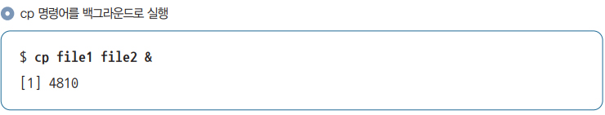
10.2 잡
bg 명령어: 잡을 백그라운드로 전환
처음부터 잡을 백그라운드에서 실행할 수도 있음
다음과 같이 커맨드 라인의 마지막에 &를 추가하면 됨
포그라운드로 실행하고 + 로 정지한 뒤 bg 명령어를 입력하는 번거로움을 덜 수 있음

Slide 45

10.2 잡
잡의 상태 전이
지금까지 소개한 잡 상태를 표로 정리하면 다음과 같음
▼ 표 10-2 잡 상태

Slide 46
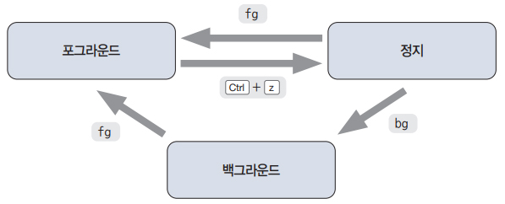
10.2 잡
잡의 상태 전이
잡 상태는 다음과 같이 + , fg, bg로 전환할 수 있음
▼ 그림 10-5 잡 정지와 포그라운드

Slide 47
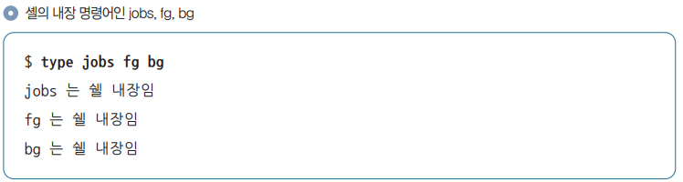
10.2 잡
잡의 상태 전이
참고로 잡에 대한 조작을 위한 명령어인 jobs, fg, bg는 전부 셸의 내장 명령어

Slide 48
10.2 잡
잡의 상태 전이
프로세스는 리눅스 커널의 처리 단위이며 잡은 셸의 처리 단위
프로세스에 부여된 프로세스 ID를 확인하여 조작해도 되지만, 셸과 결부된 보다 상위 개념인 잡을 조작하는 것이 편리한 때가 많음

Slide 49
10.3 잡과 프로세스의 종료

Slide 50
10.3 잡과 프로세스의 종료
잡과 프로세스의 종료
리눅스를 다루다 보면 명령어를 잘못 입력하거나 실행 중인 프로그램이 비정상적으로 동작하여 강제로 종료해야 하는 경우가 종종 발생

Slide 51
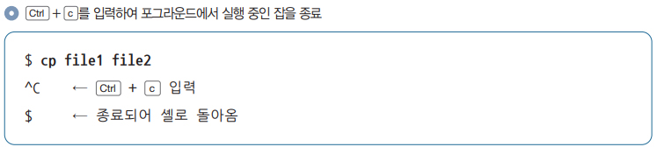
10.3 잡과 프로세스의 종료
잡 종료
잡을 종료하는 방법은 잡 상태에 따라 다름
포그라운드로 실행 중인 잡을 종료하기 위해서는 + 를 입력하면 됨
많은 프로그램이 + 를 입력 받으면 종료되도록 설계되어 있음
다음은 cp 명령어를 실행하자마자 곧바로 + 로 종료하는 예

Slide 52

10.3 잡과 프로세스의 종료
잡 종료
백그라운드에서 실행 중인 잡을 종료하려면 잡 번호를 지정하여 kill 명령어를 실행

Slide 53
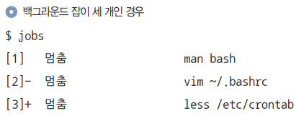
10.3 잡과 프로세스의 종료
잡 종료
예를 들어 다음과 같이 백그라운드 잡이 세 개인 경우를 생각해 보자

Slide 54

10.3 잡과 프로세스의 종료
잡 종료
이 중에서 man bash 잡을 종료하고 싶은 경우에는 해당 잡의 번호 1을 지정하여 kill %1이라고 입력하면 됨
잡이 종료되면 위와 같이 ‘종료됨’이라는 메시지가 표시

Slide 55
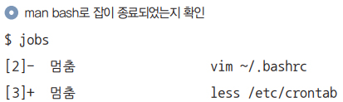
10.3 잡과 프로세스의 종료
잡 종료
잡이 종료되었는지 확인하기 위해 다시 jobs 명령어를 실행한 예
이번에는 잡의 목록에서 man bash가 출력되지 않음
즉, 잡이 종료된 것

Slide 56

10.3 잡과 프로세스의 종료
프로세스 종료
프로세스를 종료할 때도 백그라운드 잡과 마찬가지로 kill 명령어를 사용
프로세스의 경우에는 %로 붙이지 않고 프로세스 ID만을 지정함

Slide 57
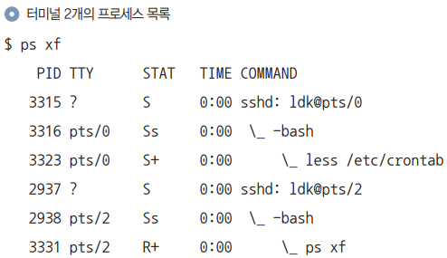
10.3 잡과 프로세스의 종료
프로세스 종료
다음 예는 터미널 두 개에서 접속하여 한 터미널에서 less 명령어를 실행한 뒤 다른 터미널에서 ps 명령어를 실행한 결과

Slide 58

10.3 잡과 프로세스의 종료
프로세스 종료
프로세스 ID 3323인 less 명령어를 종료하려면 다른 터미널에서 다음과 같이 프로세스 ID를 지정해서 kill 명령어를 실행하면 됨
프로세스 ID 3323인 프로세스가 종료
다른 사용자가 실행 중인 프로세스는 함부로 종료할 수 없음

Slide 59
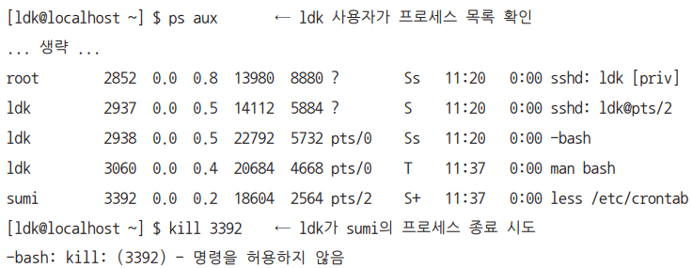
10.3 잡과 프로세스의 종료
프로세스 종료
다음 예에서는 ldk라는 사용자가 sumi가 실행한 프로세스를 kill 명령어로 종료하려 했지만 에러가 출력된 것을 알 수 있음
예외적으로 슈퍼 사용자는 모든 사용자의 프로세스를 강제 종료할 수 있음

Slide 60
10.3 잡과 프로세스의 종료
프로세스 종료
실제 리눅스 시스템을 운영하기 위해서는 프로세스를 종료하는 법을 반드시 알아야 함
대부분의 서비스 애플리케이션은 단말과 분리되어 실행되어서 잡 번호를 가지지 않기 때문임

Slide 61
10.3 잡과 프로세스의 종료
kill 명령어: 시그널 전송
앞서 등장한 kill 명령어는 사실 잡이나 프로세스를 종료하는 명령어가 아니라 시그널을 전송하는 명령어
시그널이란 말 그대로 프로세스에게 전송되는 신호
프로세스는 전달받은 시그널의 종류에 따라 종료, 정지, 재기동 등의 처리를 수행
즉, 시그널을 통해 프로세스에게 메시지를 보내는 것

Slide 62

10.3 잡과 프로세스의 종료
kill 명령어: 시그널 전송
전송할 시그널의 종류는 kill -<시그널 이름>과 같이 지정할 수 있음
시그널 이름을 지정하지 않으면 기본값으로 TERM이라는 시그널이 전송
즉, 다음 두 명령어는 동일함

Slide 63
10.3 잡과 프로세스의 종료
kill 명령어: 시그널 전송
시그널에는 고유 번호가 있어 이를 지정하는 것도 가능함
TERM 시그널의 경우 15번이며, 다음 명령어도 위 두 명령어와 동일함

Slide 64
10.3 잡과 프로세스의 종료
kill 명령어: 시그널 전송
여기서 등장한 TERM이라는 시그널은 terminate, 즉 종료 시그널
시그널 이름을 지정하지 않고 kill 명령어를 실행하면 잡이나 프로세스가 종료
포그라운드에서 동작하는 잡에게 입력한 + 나 + 도 사실은 내부적으로 시그널을 전송
+ 는 TSTP, + 는 INT라는 시그널을 전송
이에 따라 잡이 정지 혹은 종료

Slide 65
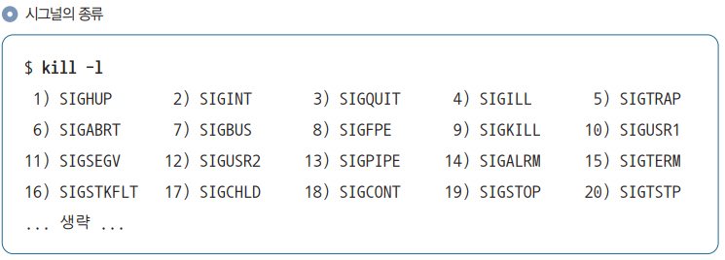
10.3 잡과 프로세스의 종료
kill 명령어: 시그널 전송
시그널의 전체 목록은 kill 명령어에 -l 옵션을 붙여 확인할 수 있음
이때 시그널 이름 앞에 SIG라는 문자열이 붙어 표시

Slide 66
10.3 잡과 프로세스의 종료
kill 명령어: 시그널 전송
위 시그널 목록 중에서 9) SIGKILL은 다소 예외적인 시그널
이 시그널만큼은 프로세스에 전달되지 않고 리눅스 커널이 처리
리눅스 커널은 이 시그널을 받으면 지정한 프로세스를 강제로 종료
즉, TERM 시그널을 받아도 종료하지 않는 상태에 빠진 프로세스를 종료하기 위한 시그널

Slide 67
10.3 잡과 프로세스의 종료
kill 명령어: 시그널 전송
SIGKILL 시그널은 마지막 수단으로 생각해야 함
프로그램의 구현에 따라 TERM 시그널을 수신 받으면 현재 상태를 보존하거나 임시 파일을 지우는 등 종료 전에 수행해야 할 작업을 수행하고 종료
KILL 시그널을 전송 받으면 이러한 종료 처리를 수행하지 않고 곧바로 프로세스가 종료
프로세스를 종료하고 싶을 때는 먼저 TERM 시그널을 보내 보고 그래도 종료하지 않으면 KILL 시그널을 사용하는 것이 바람직함

